Slide 2
আজকের পাঠে
সবাইকে
স্বাগতম

Slide 3
শিক্ষক পরিচিতি
মোঃ হাবিবুর রহমান
সহকারি শিক্ষক,
হাদিপুর সরকারি প্রাথমিক বিদ্যালয়,
দেবিদ্বার, কুমিল্লা

Slide 4
পাঠ পরিচিতি
শ্রেণীঃ পঞ্চম
বিষয়ঃ বাংলাদেশ ও বিশ্ব পরিচয়
পাঠশিরোনামঃ জলবায়ু ও দুর্যোগ পাঠ্যাংশঃ জলবায়ু পরিবর্তন
সময়ঃ ৪৫ মিনিট

Slide 5
শিখনফল
১ . আবহাওয়া কি তা বলতে পারবে ।
২ . জলবায়ু কি তা বলতে পারবে ।
৩ .জলবায়ু পরিবর্তনের কারণ বলতে পারবে ।
৪ . জলবায়ু পরিবর্তনের প্রভাব বলতে পারবে ।

Slide 6
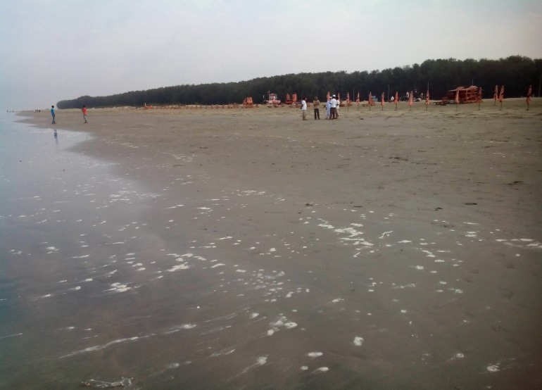
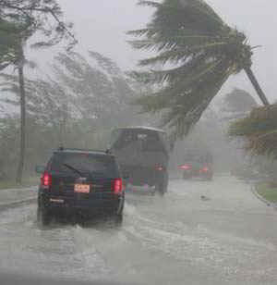
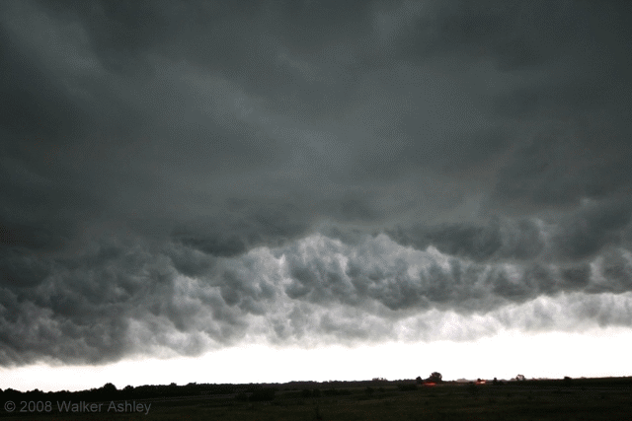
সমুদ্রে সৃষ্ট নিম্ন চাপ ও ঝড়ের ফলে সমুদ্রের লোনা জল বিশাল উচ্চতায় নিয়ে ও তীব্রবেগে উপকূলের জলভাগকে প্লাবিত করে। ফলে সৃষ্টি হয়-
ঝড়
জলোচ্ছ্বাস
অধিকাংশ ঘূর্ণিঝড় হয় বঙ্গোপসাগরে

Slide 7
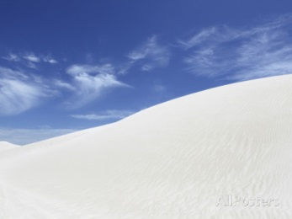
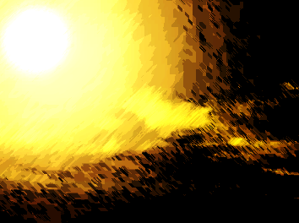
ঘূর্ণিঝড়
সূর্য তাপে বাতাস হালকা হয়ে উপরে উঠে যায়
নিম্নচাপের সৃষ্টি

Slide 8
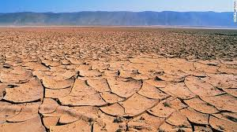
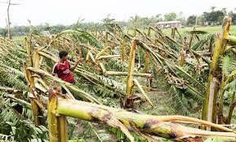
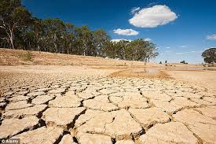
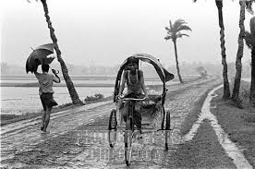
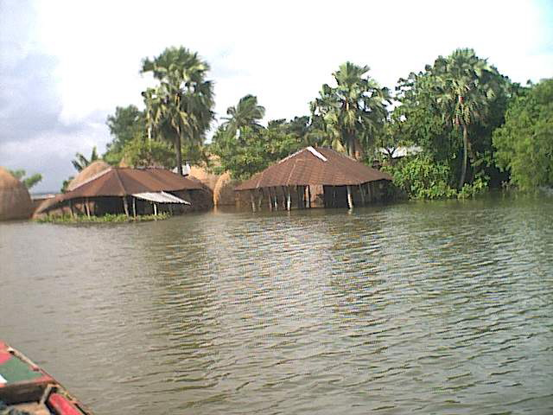
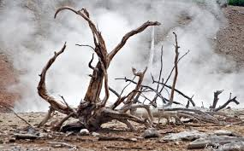
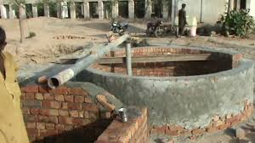
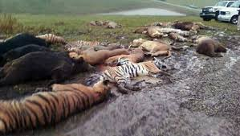
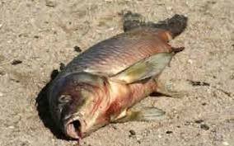

Slide 9
পাঠঘোষণা
জলবায়ু ও দুর্যোগ

Slide 10
গড় তাপমাত্রা বৃদ্ধি পাচ্ছে।

Slide 11
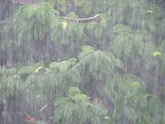
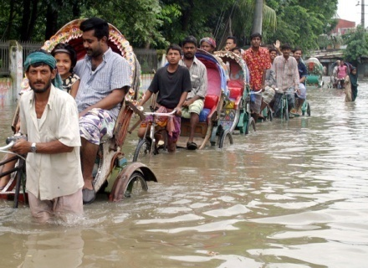
অতিবৃষ্টি হচ্ছে।

Slide 12
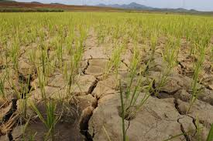
অনাবৃষ্টি

Slide 13
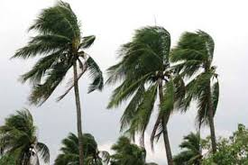
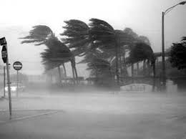
ঘূর্ণিঝড়ের প্রকোপ
বেড়ে যাচ্ছে।

Slide 14
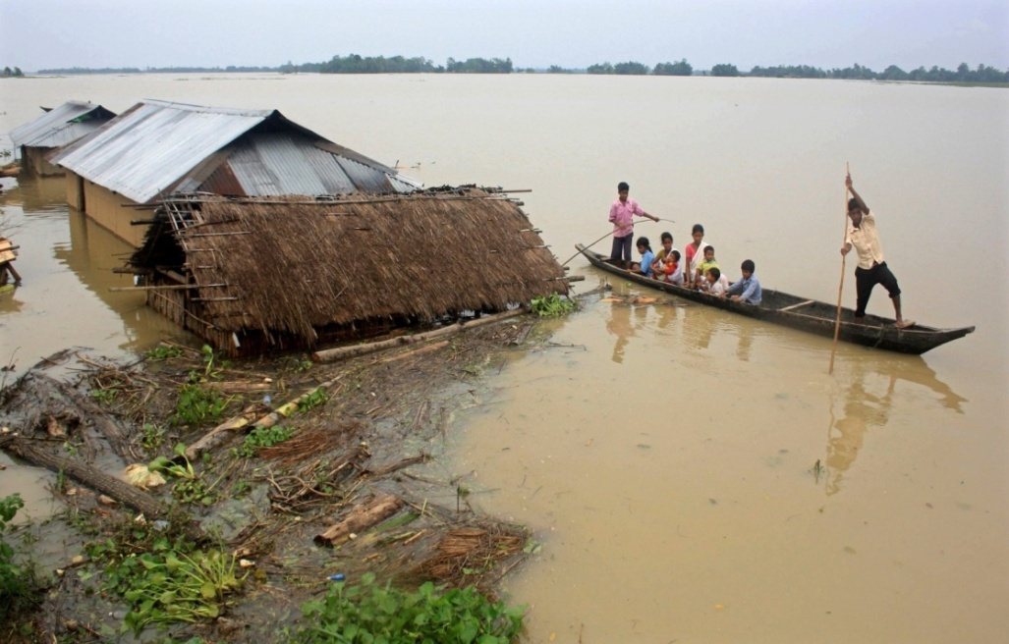
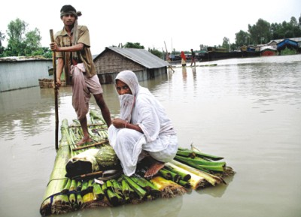
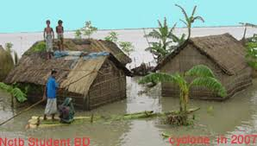
বারবার ভয়াবহ বন্যা হচ্ছে।

Slide 15
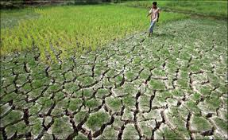
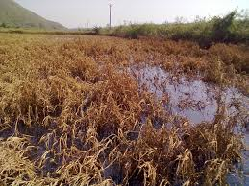
মাটির লবণাক্ততা বেড়ে কৃষি
জমির ক্ষতি হচ্ছে।

Slide 16
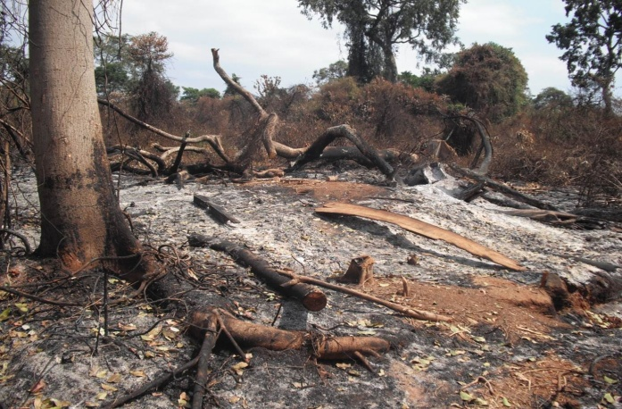
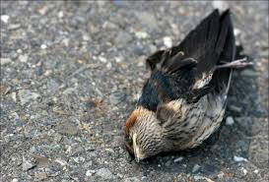
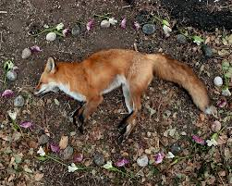
গাছপালা ও বিভিন্ন প্রাণি ধবংস হয়ে যাচ্ছে।

Slide 17
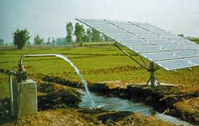
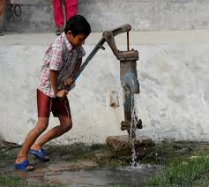
ভূ-গর্ভস্থ পানির স্তর নিচে নেমে যাচ্ছে।

Slide 18
একক কাজ
আবহাওয়া কি ?
জলবায়ু কি ?
আবহাওয়ার উপাদানগুলো কি কি ?
জলবায়ু পরিবর্তনের কারণ কয়টি ?

Slide 19
জোড়ায় কাজ
আবহাওয়ার উপাদানগুলো কি কি ?
আবহাওয়া ও জলবায়ুর তিনটি পার্থক্য লিখ ।

Slide 20
দলীয় কাজ
আইলা - জলবায়ু পরিবর্তনের কারণ কয়টি ও কি কি?
সুনামী - জলবায়ু পরিবর্তনের মানবসৃষ্ট কারণগুলো কি কি?
সিডর - জলবায়ু পরিবর্তনের প্রাকৃতিক কারণগুলো কি কি?

Slide 21
মূল্যায়ণ
আবহাওয়া কাকে বলে ?
আবহাওয়ার উপাদান গুলো কি কি ?
জলবায়ু কাকে বলে ?
জলবায়ু আবহাওয়ার কত বছরের গড় অবস্থা?

Slide 22
বাড়ির কাজ
জলবায়ু পরিবর্তনের ফলে কি ধরনের ক্ষতির সম্মুখীন হতে পারে ? তা নিজের ভাষায় লিখ।

Slide 23
ধন্যবাদ
সবাইকে
আবার দেখা হবে

